Slide 1



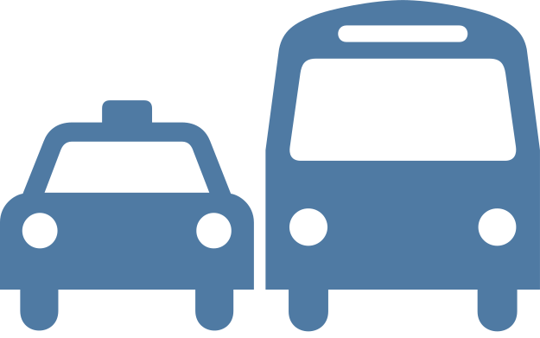





E
Globalisasyong
Teknolohikal
by

Slide 2



Panimula
Kahulugan
Globalisasyong teknolohikal ay ang mabilis na pagkalat at paggamit ng makabagong teknolohiya sa buong mundo.
Layunin
Pagpapadali ng komunikasyon, pagpapabilis ng kalakalan, pagpapabuti ng transportasyon, at paglawak ng kaalaman.

Slide 3
Mabuting Epekto
Di- mabuting Epekto
Mas mabilis na komunikasyon (video call, email, chat).
Mas madali ang kalakalan at negosyo (e-commerce, online banking).
Pag-unlad ng agham at medisina.
Pagpapalitan ng kultura at kaalaman sa iba’t ibang bansa.
Mas maraming trabaho sa larangan ng IT at teknolohiya.
Pagkalat ng maling impormasyon (fake news, cyberbullying).
Pag-asa nang sobra sa teknolohiya → kawalan ng trabaho dahil sa automation.
Digital divide – hindi lahat may access sa internet/teknolohiya.
Pagbabanta sa privacy (data leaks, hacking).
Pagkakabura ng lokal na kultura at tradisyon dahil sa western influence.

Slide 4
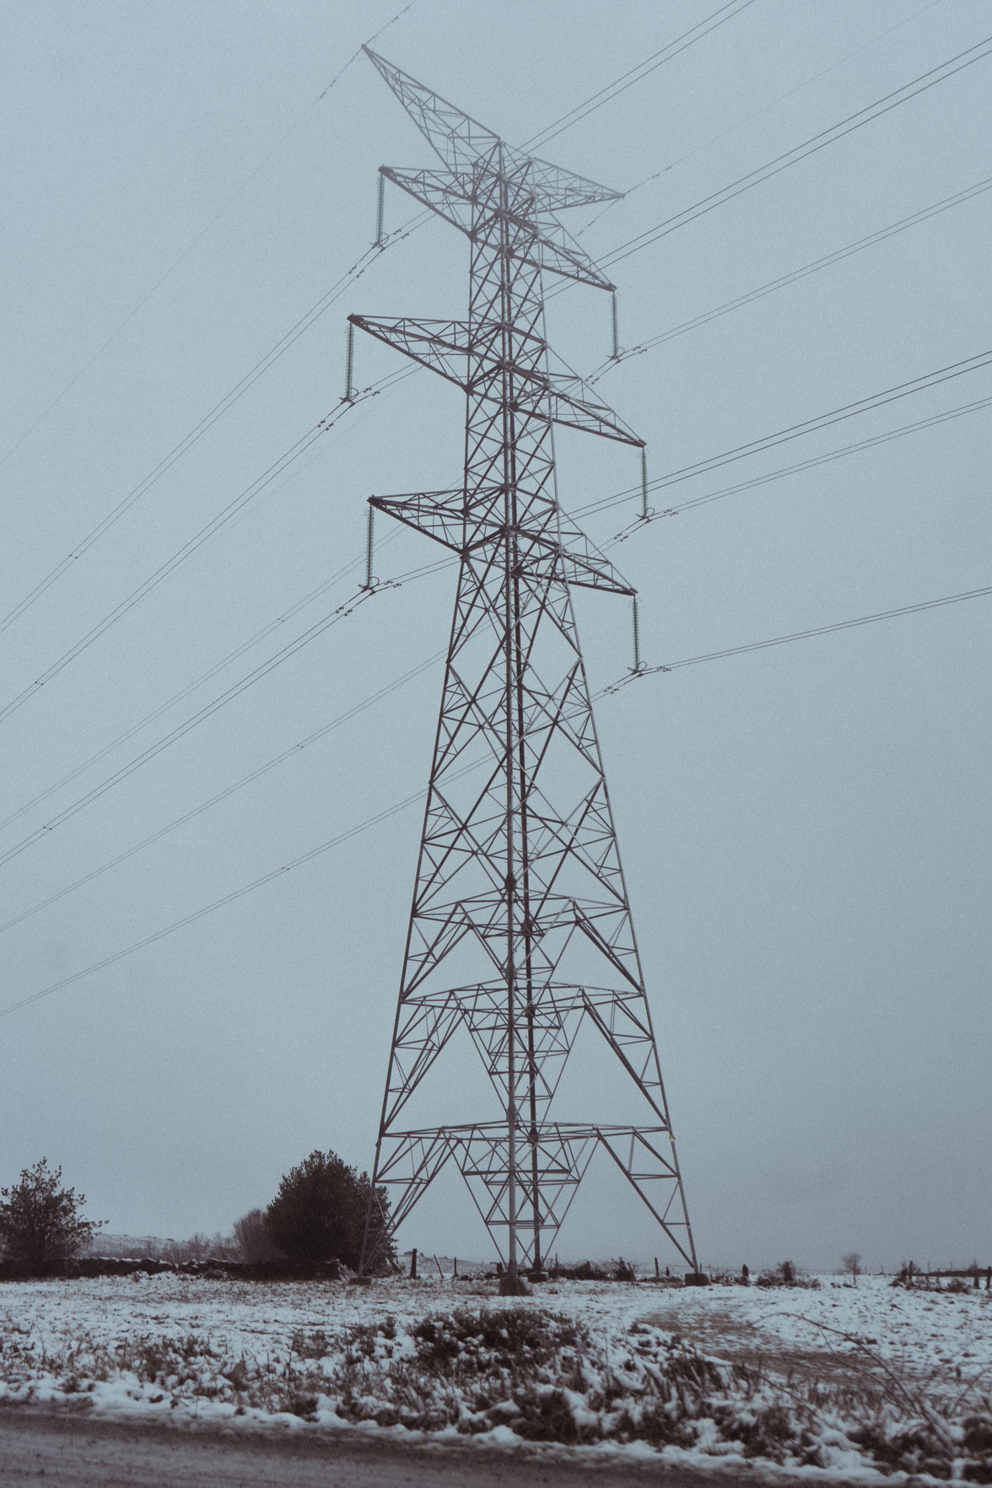

Mga Halimbawa ng Globalisasyong Teknolohikal
Komunikasyon at Social Media
Internet – naging daan para makakonekta ang mga tao sa iba’t ibang bansa.
Social Media Platforms – Facebook, TikTok, Instagram, Twitter/X → nagdudulot ng mabilis na palitan ng impormasyon at kultura.
Messaging Apps – Messenger, WhatsApp, Viber, WeChat → nagpapabilis ng komunikasyon kahit saan.

Slide 5




Mga Halimbawa ng Globalisasyong Teknolohikal
Smartphones at Mobile Applications
Nagbigay-daan sa cashless transactions (GCash, PayPal, PayMaya).
E-commerce apps – Shopee, Lazada, Amazon, eBay → pandaigdigang kalakalan.
Food Delivery Apps – GrabFood, FoodPanda → mabilisang serbisyo kahit saan.
Navigation Apps – Google Maps, Waze → tumutulong sa transportasyon.

Slide 6




Mga Halimbawa ng Globalisasyong Teknolohikal
Transportasyon at Paglalakbay
Air Travel Innovations – mas mabilis at murang byahe dahil sa teknolohiya.
Ride-hailing Apps – Uber, Grab → global trend sa transportasyon.
High-speed Railways – tulad ng bullet train sa Japan at China.

Slide 7



Mga Halimbawa ng Globalisasyong Teknoloikal
Agham at Kalusugan
Telemedicine – online check-up at konsultasyon.
Medical Robotics – ginagamit sa surgery at treatment.
Vaccine Development – mabilis na pagtuklas at pamamahagi ng bakuna (COVID-19 vaccines).

Slide 8


Mga Halimbawa ng Globalisasyong Teknolohikal
Edukasyon at Pagkatuto
E-learning Platforms – Zoom, Google Classroom, Microsoft Teams.
Online Courses – Coursera, Udemy, Khan Academy → pandaigdigang access sa kaalaman.
Virtual Exchange Programs – nakikipag-ugnayan ang mga estudyante sa iba’t ibang bansa.

Slide 9
Mga Hamon
Kakulangan ng access sa internet sa rural areas.
Kakulangan sa cyber security at data privacy laws.
Kailangan ng mas maraming digital literacy programs.

Slide 10
Konklusyon
Ang globalisasyong teknolohikal ay sandata na pwedeng magdala ng kaunlaran o panganib.
Dapat itong gamitin nang responsable at may malasakit sa tao at lipunan.

